Slide 1

My college My dream
By Liang Yuhua

Slide 2

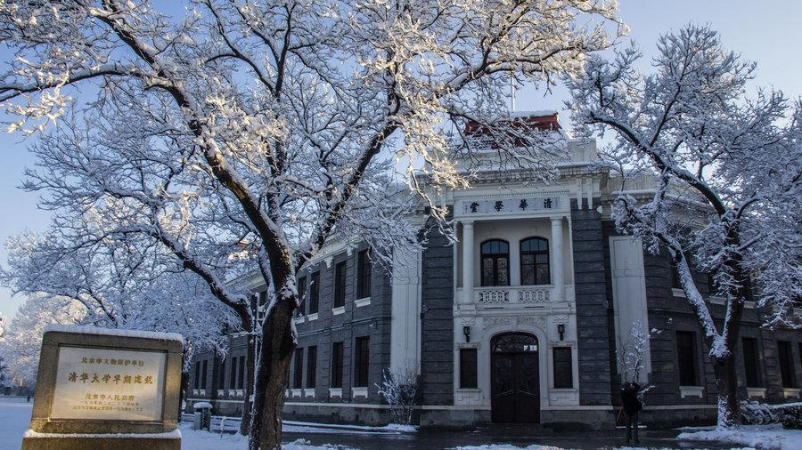

自强不息，厚德载物

Slide 3
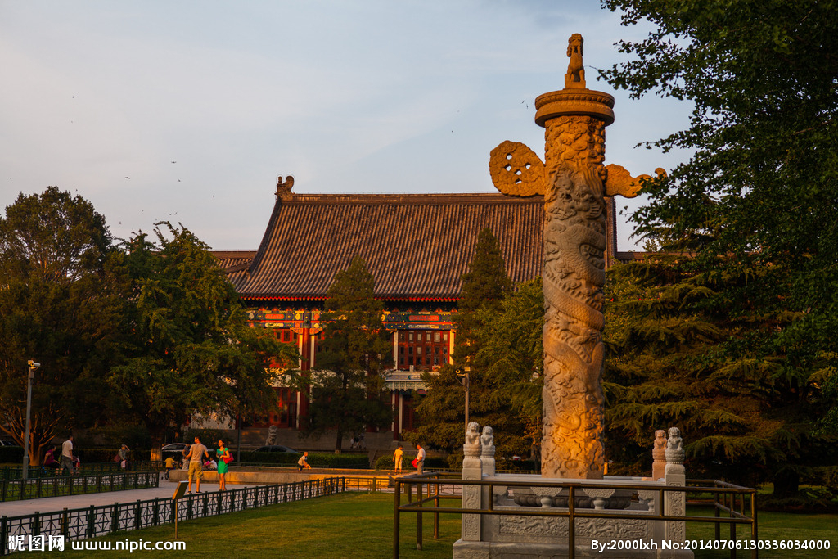
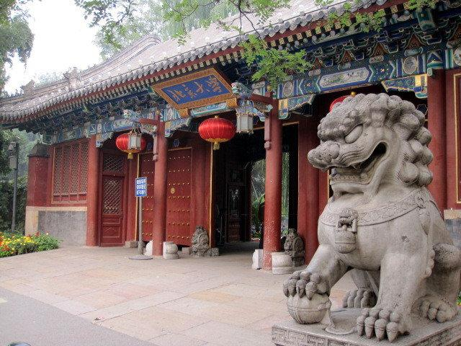


Slide 4
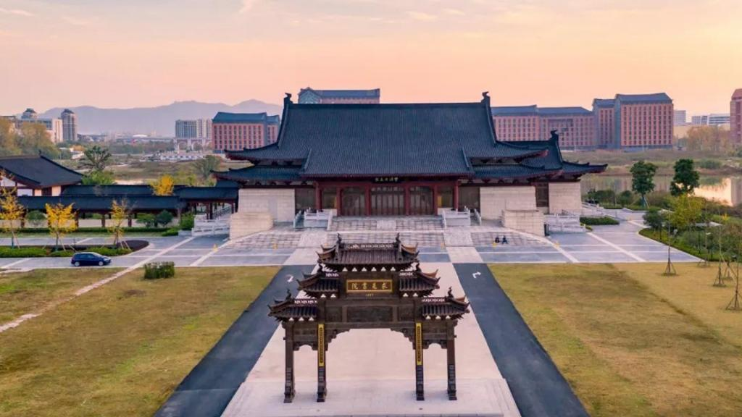
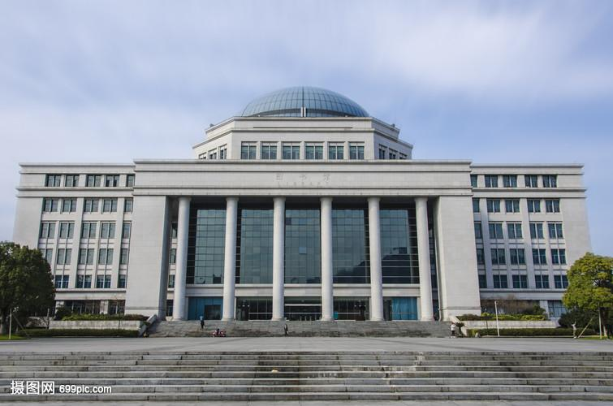

求是、创新

Slide 5

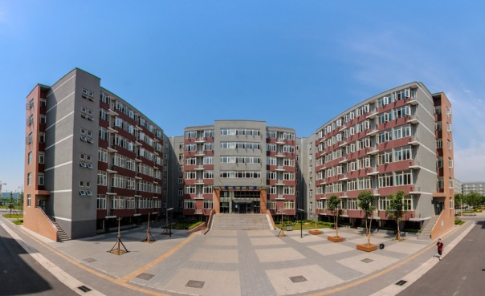

德才兼备、知行合一

Slide 6

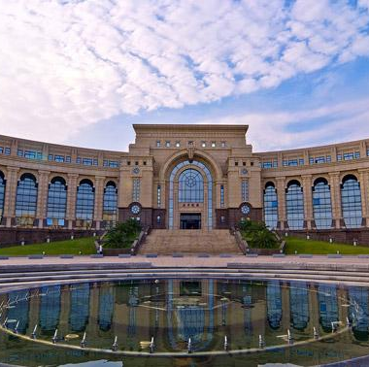
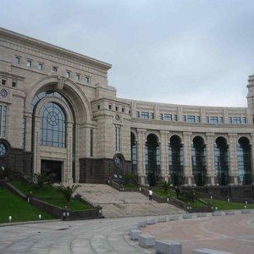
博学而笃志，切问而近思

Slide 7

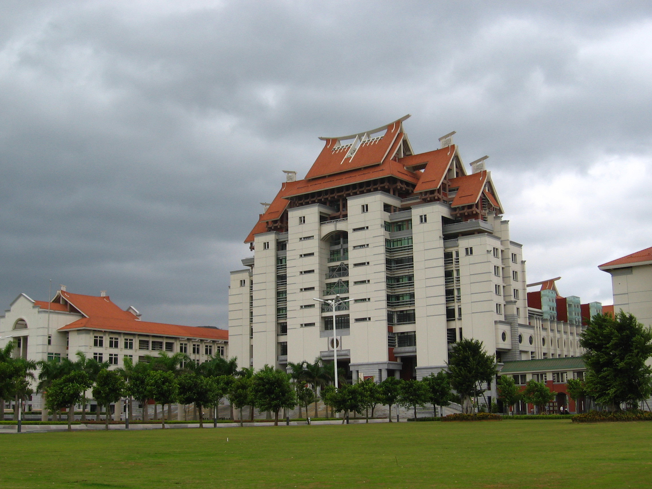
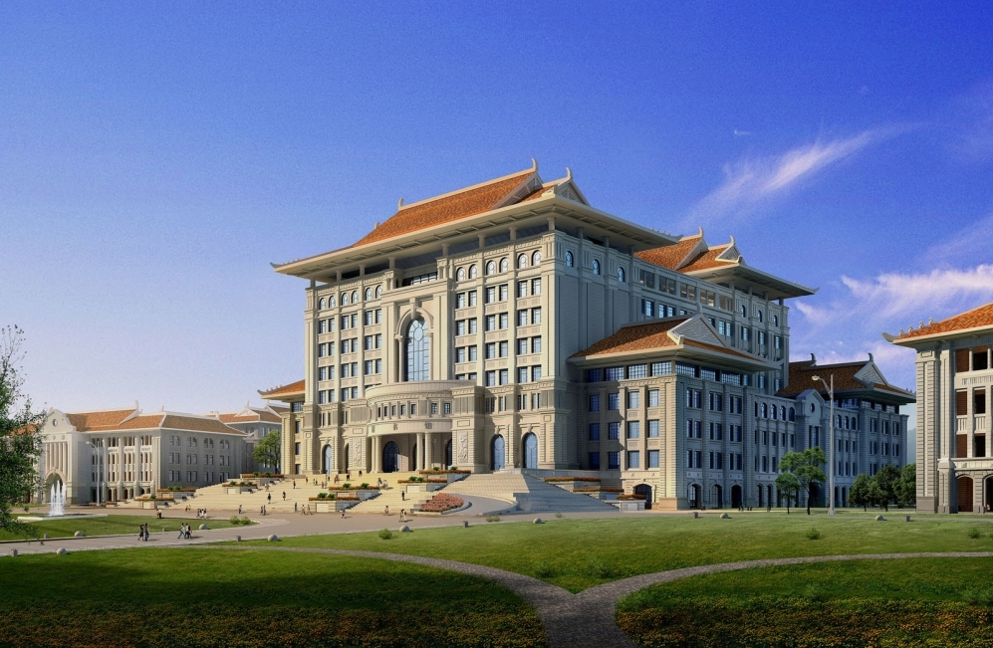

自强不息，止于至善

Slide 8
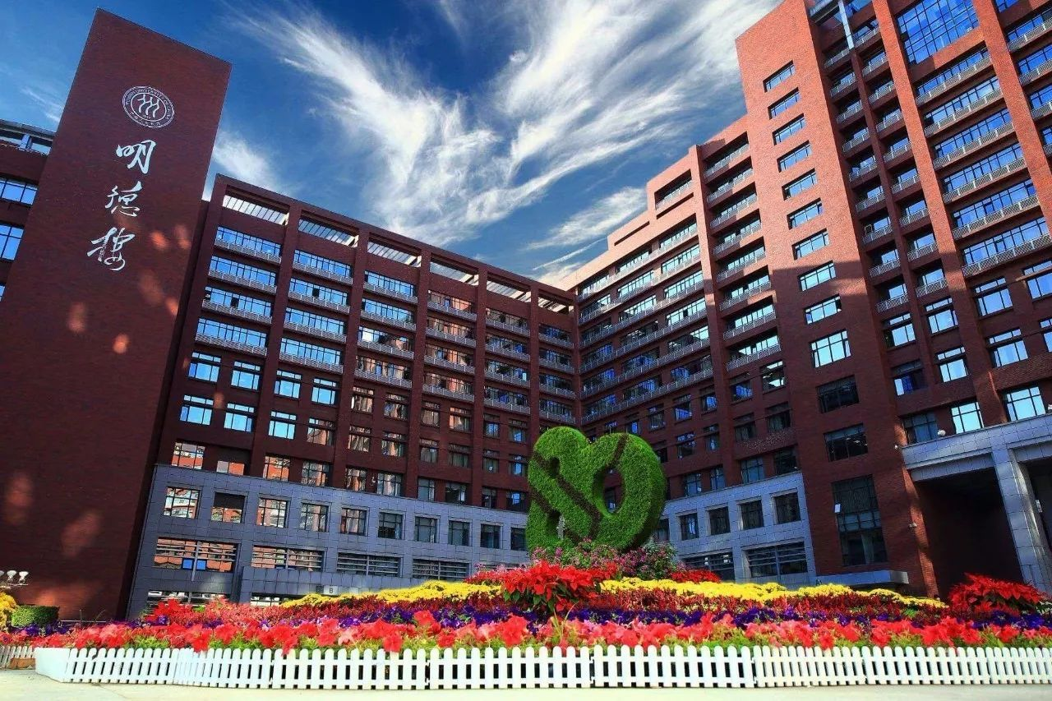
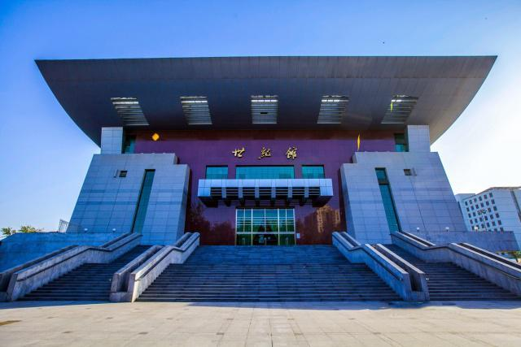

实事求是

Slide 9

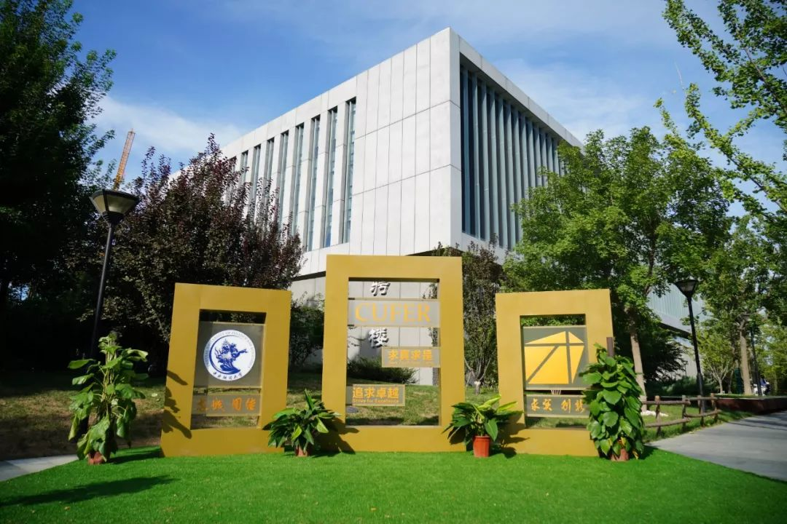

忠诚、团结，
求实、创新

Slide 10

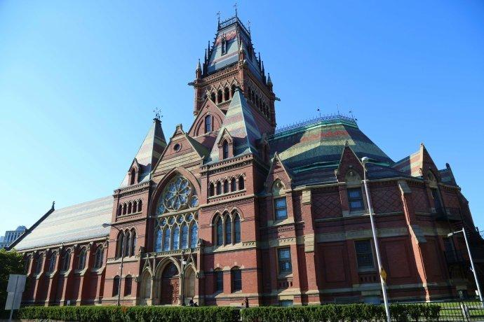
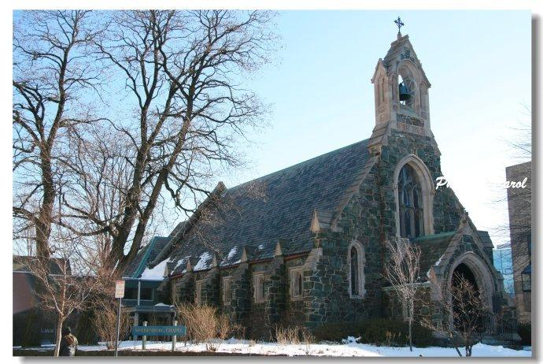
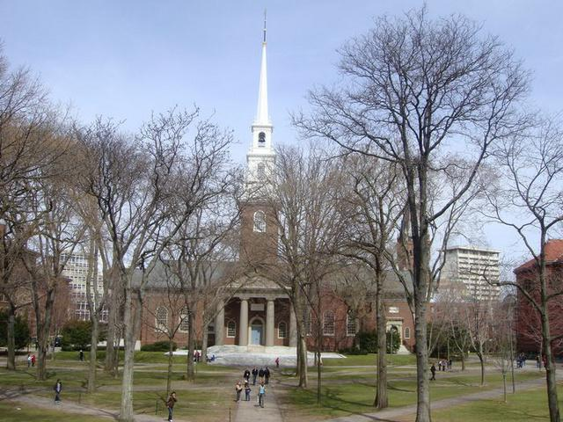

Slide 11
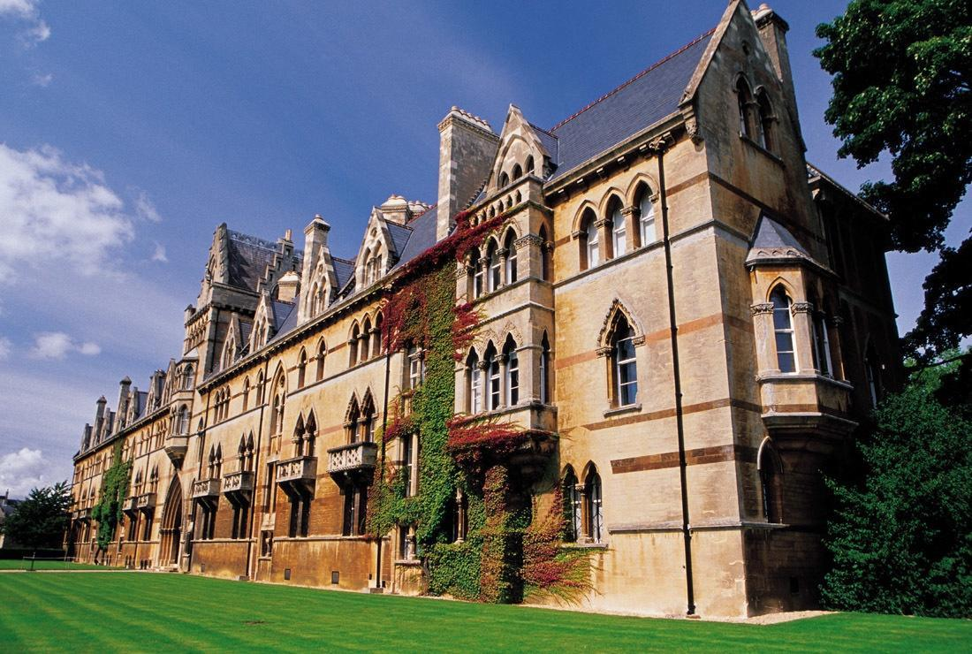

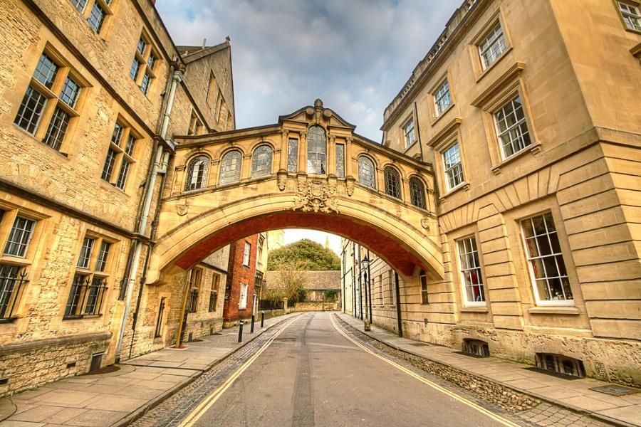

”

Slide 12
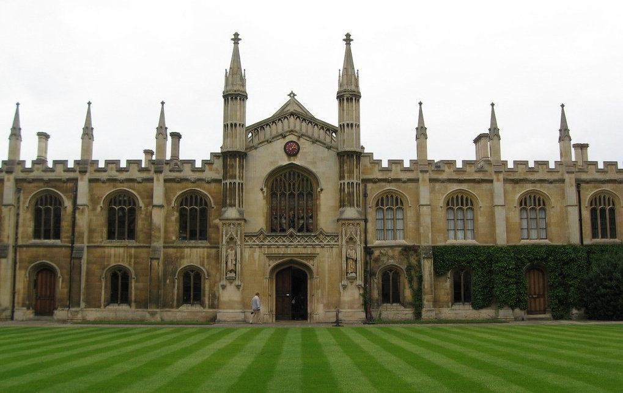

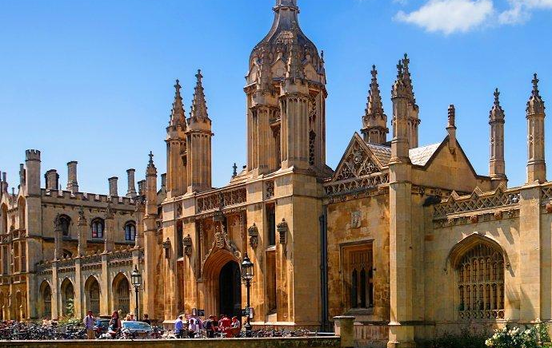

Slide 13
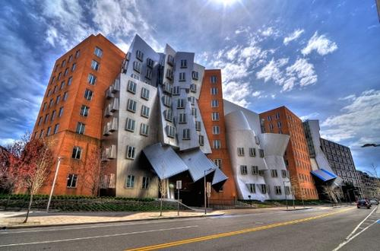

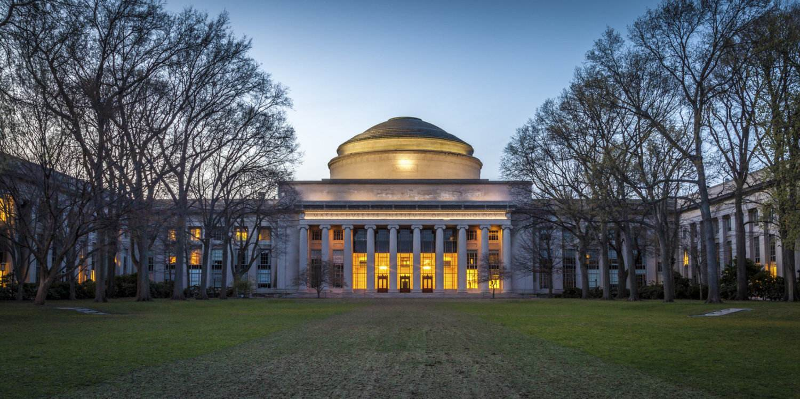

Slide 14
北京大学（Peking University），简称“北大”，是中华人民共和国教育部直属的全国重点大学，位列“双一流”、“211工程”、“985工程”，入选“学位授权自主审核单位”、“基础学科拔尖学生培养试验计划”、“基础学科招生改革试点”、“高等学校创新能力提升计划”、“高等学校学科创新引智计划”，为九校联盟、松联盟、中国大学校长联谊会、京港大学联盟、亚洲大学联盟、东亚研究型大学协会、国际研究型大学联盟、环太平洋大学联盟、21世纪学术联盟、东亚四大学论坛、国际公立大学论坛、中俄综合性大学联盟成员。

Slide 15
北京大学创立于1898年维新变法之际，初名京师大学堂，是中国近现代第一所国立综合性大学，创办之初也是国家最高教育行政机关。1912年改为国立北京大学。1937年南迁至长沙，与国立清华大学和私立南开大学组成国立长沙临时大学，1938年迁至昆明，更名为国立西南联合大学。1946年复员返回北平（现北京）。1952年经全国高校院系调整，成为以文理基础学科为主的综合性大学，并自北京沙滩等地迁至现址。2000年与原北京医科大学合并，组建为新的北京大学。

Slide 16
北京大学是新文化运动的中心和五四运动的策源地，最早在中国传播马克思主义和科学、民主思想，是创建中国共产党的重要基地之一。长期以来，北京大学始终与中国和中国人民共命运，与时代和社会同前进，恰如蔡元培先生所言：“大学者，囊括大典，网罗众家之学府也……此思想自由之通则，而大学之所以为大也。”

Slide 17
北大是近年来国内、国外各类大学排行榜中获得第一最多的大陆高校。
2015年中国校友会大学排名中，北大蝉联中国第1位。
2015年武书连中国大学综合实力100强，北大蝉联中国第1位。
2015年武汉大学中国科学评价研究中心（RCCSE）公布的大学排行榜中，北大蝉联中国高校第1位。
2015年台湾大学版全球大学排名中，北大位列全球第47名，蝉联大中华地区高校第1位。
2016年美国USNews世界大学排名中：北大位列全球第41位，蝉联大中华地区高校第1位。
2015-2016年《泰晤士报高等教育》世界大学排名中，北京大学位列全球第42位，蝉联大中华地区高校第1。
2015年CWUR全球大学排名中：北大位列全球第56位，蝉联大中华地区高校第1。
QS2018／2019年亚洲大学排行榜北京大学排第五名。

Slide 18
北京大学并无校训
北京大学并无校歌
北大校庆日为5月4日。1951年的12月7日，汤用彤副校长提出把北大校庆日由12月17日改为5月4日，认为校庆时间临近期末，师生紧张不宜搞大的活动。从此以后，北京大学校庆日就改在了每年的5月4日。

Slide 19

全国金融学专业大学排名
序号 学校代码 学校名称 评选结果
1 10001 北京大学 A+
2 10002 中国人民大学 A+
3 10034 中央财经大学 A+
4 10036 对外经济贸易大学 A
5 10173 东北财经大学 A
6 10272 上海财经大学 A
7 10384 厦门大学 A
8 10003 清华大学 A-
9 10055 南开大学 A-
10 10246 复旦大学 A-

Slide 20

全国数学专业大学排名
序号 学校名称 评估结果
1 北京大学 A+
2 复旦大学 A+
3 山东大学 A+
4 清华大学 A
5 北京师范大学 A
6 南开大学 A
7 上海交通大学 A
8 中国科学技术大学 A
9 西安交通大学 A
10 吉林大学 A-

Slide 21

全国应用经济学专业大学排名
排名 学校名称 评估结果
1 北京大学 A+
2 中国人民大学 A+
3 中央财经大学 A+
4 对外经济贸易大学 A
5 东北财经大学 A
6 上海财经大学 A
7 厦门大学 A
8 清华大学 A-
9 南开大学 A-
10 复旦大学 A-

Slide 22

计算机科学与技术学科评估结果
序号 学校代码 学校名称 评选结果
1 10001 北京大学 A+
2 10003 清华大学 A+
3 10335 浙江大学 A+
4 90002 国防科技大学 A+
5 10006 北京航空航天大学 A
6 10013 北京邮电大学 A
7 10213 哈尔滨工业大学 A
8 10248 上海交通大学 A
9 10284 南京大学 A
10 10487 华中科技大 A

Slide 23

生命可以随心所欲，但不能随波逐流，
且视他人之凝目如盏盏鬼火，大胆的去走你的路

Slide 24

Thank you

